Slide 1


Řešené otázky z chemie
k přijímacím zkouškám na medicínu
Část 4
Prvky a anorganické sloučeniny

Slide 2
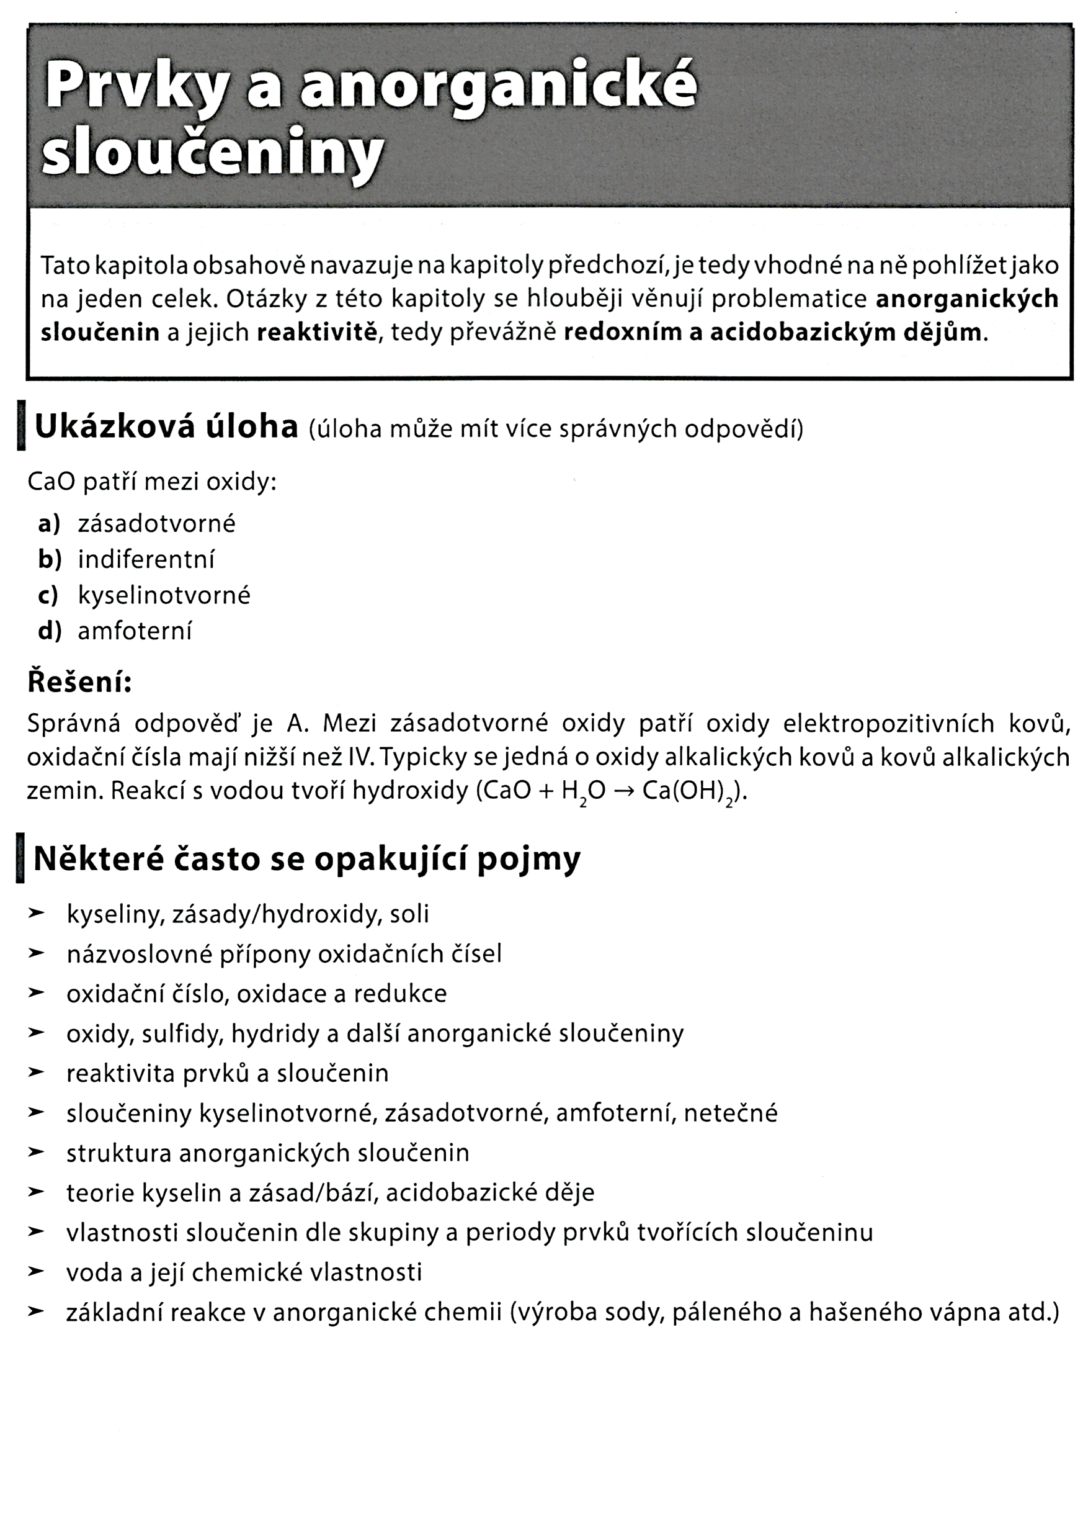
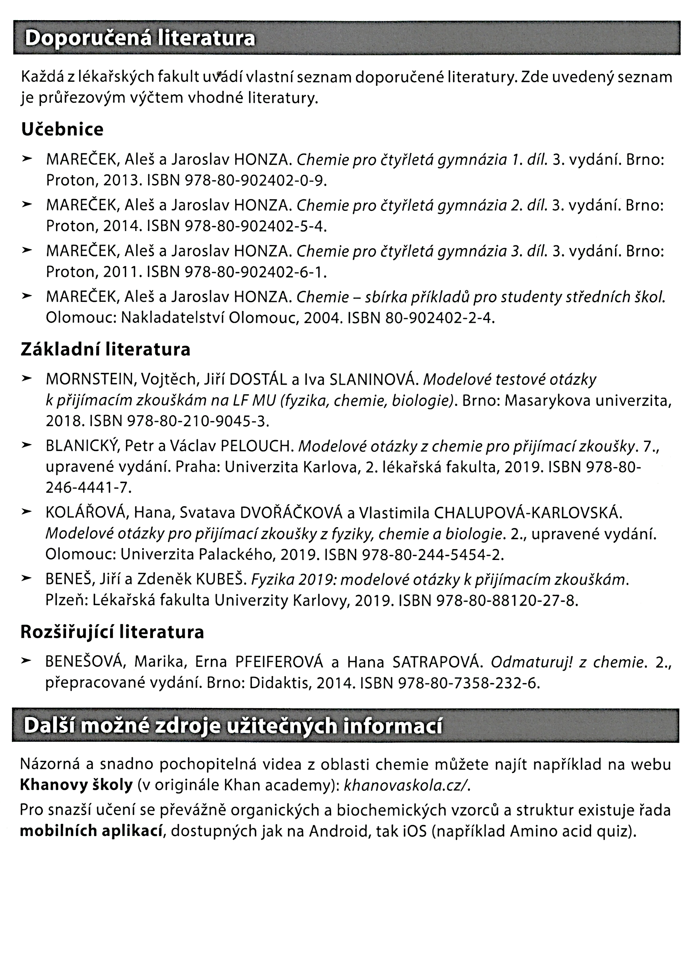

Slide 3
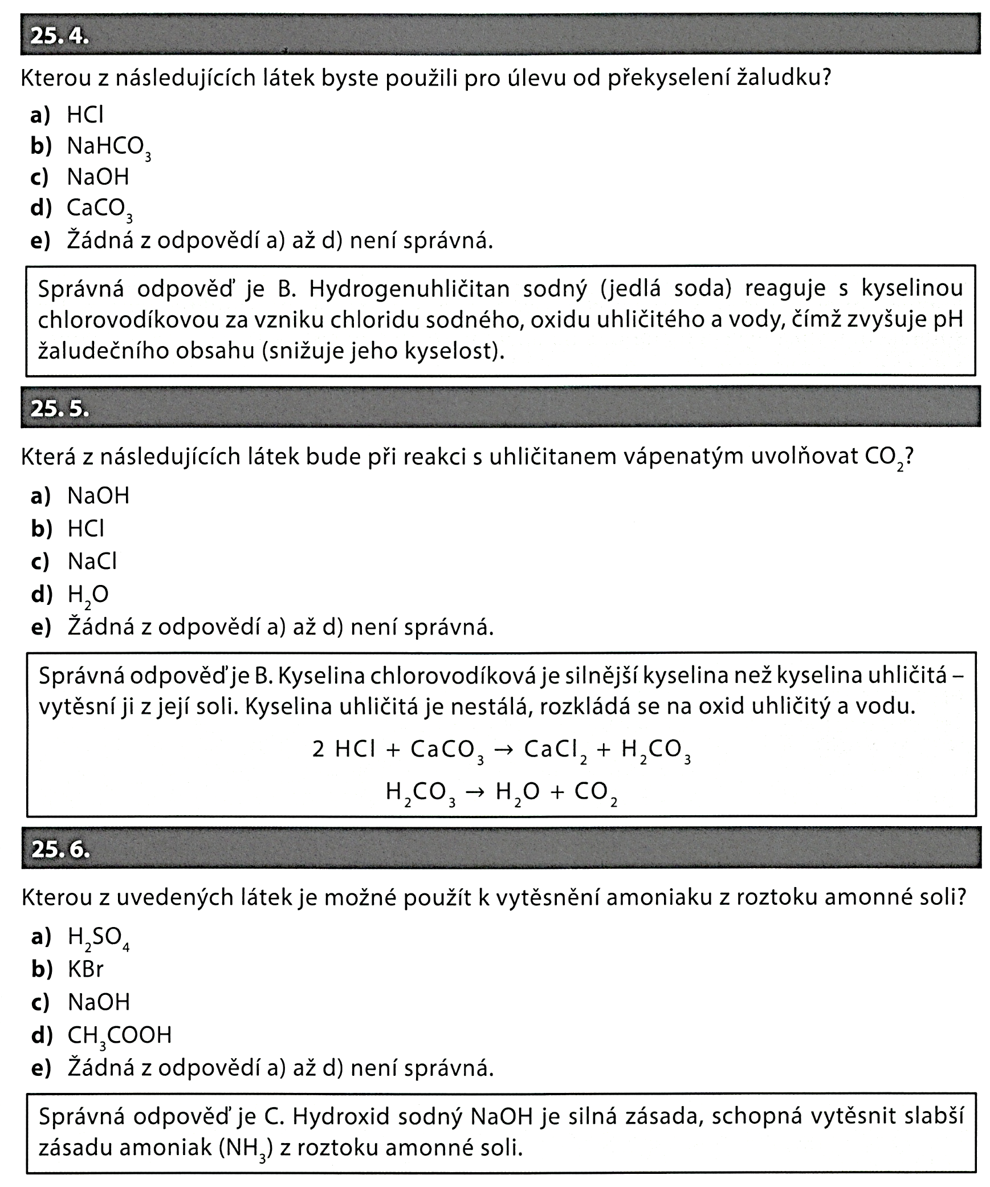
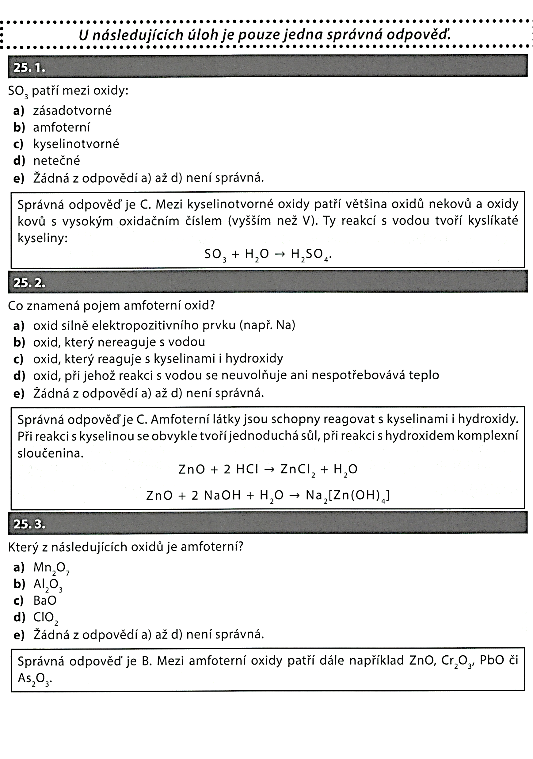
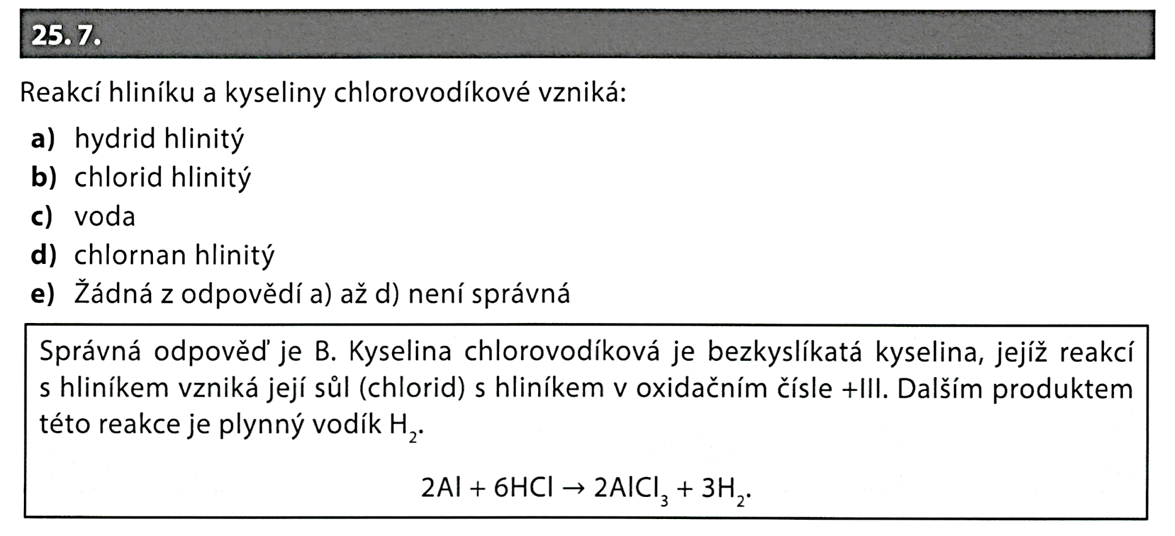
Konec části 4

